Slide 1
Audit Carrefour
Magasin: Houmet Souk
Le 21 février 2019
Dr Hatem KARAA

Slide 2
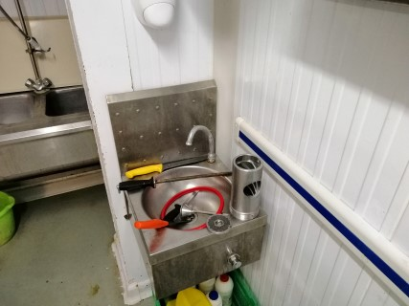
Boucherie: Eviter de poser les couteaux et les autres outils au niveau du poste lave mains.

Slide 3
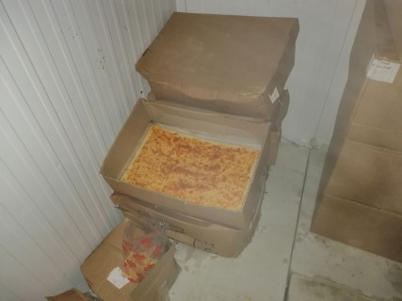
Traiteur: Protéger les pizza surgelées placées en chambre froide négative.

Slide 4
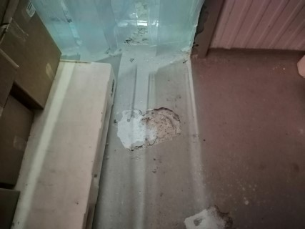
Terminal de cuisson: Décollement du revêtement du sol à l’entrée de la chambre froide négative.

Slide 5
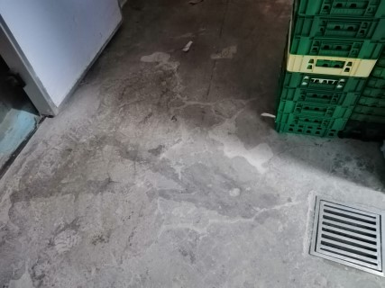
Décollement du sol en face des chambres froides.

Slide 6
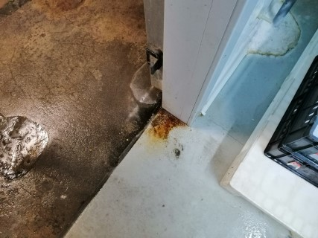
Poissonnerie: Piqure de rouille au sol de la chambre froide.

Slide 7
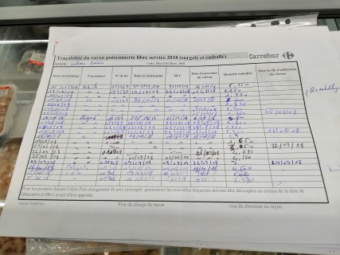
Poissonnerie: Signer les fiches de traçabilité des produits surgelés.

Slide 8
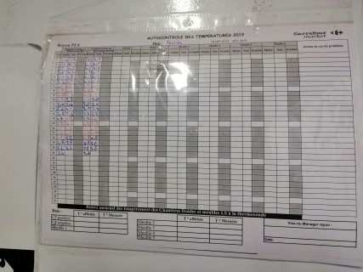
PLS: assurer la vérification mensuelle des températures à cœur d’un produit en chambre froide

Slide 9
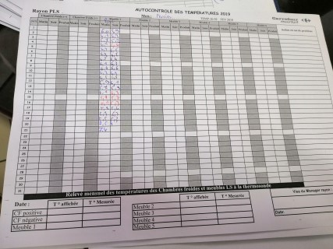
PLS: assurer la vérification mensuelle des températures à cœur d’un produit présenté en linéaire.

